Slide 1
An Invitation to The
Game Developing World
Fouad Ahmed

Slide 2


Slide 3


Slide 4


Slide 5


Slide 6


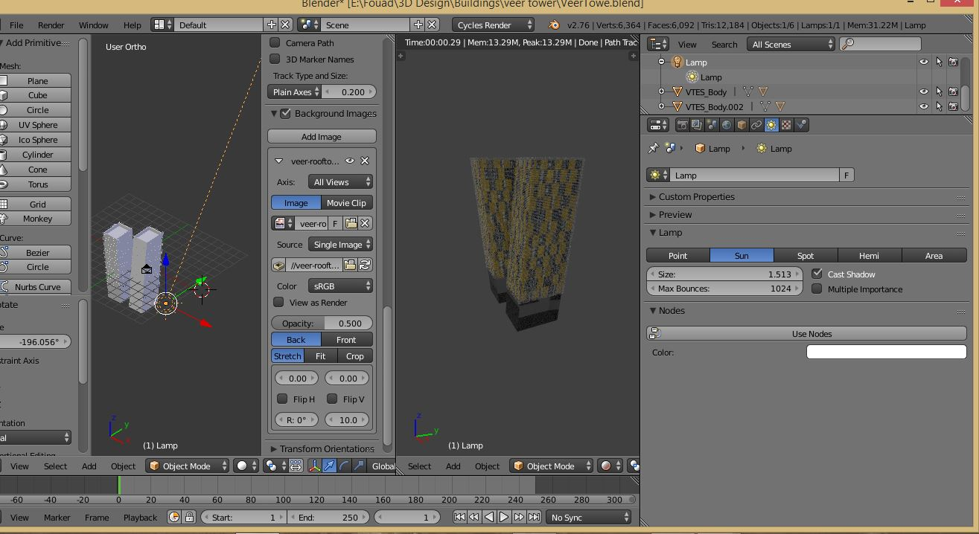
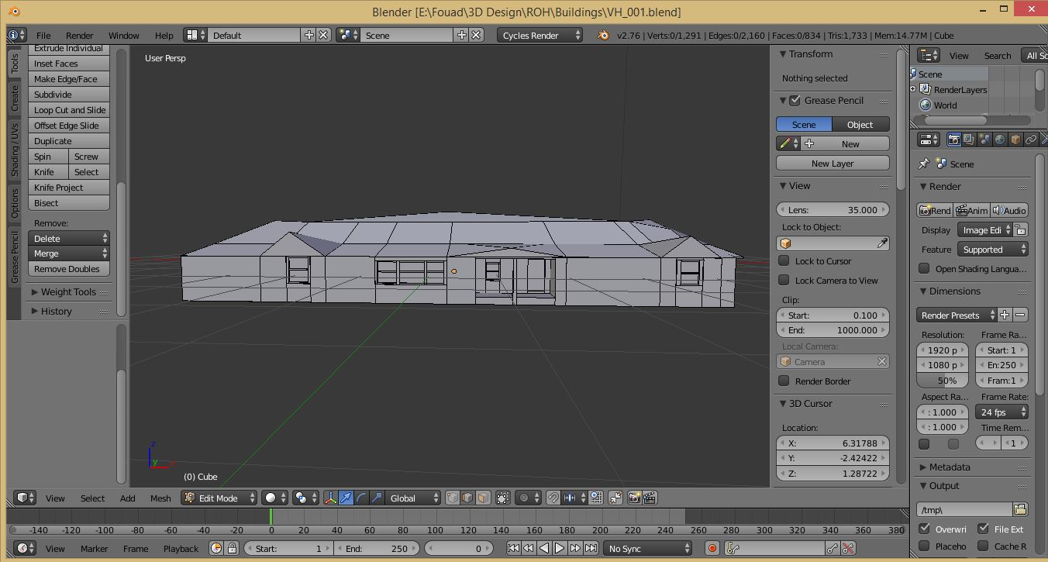



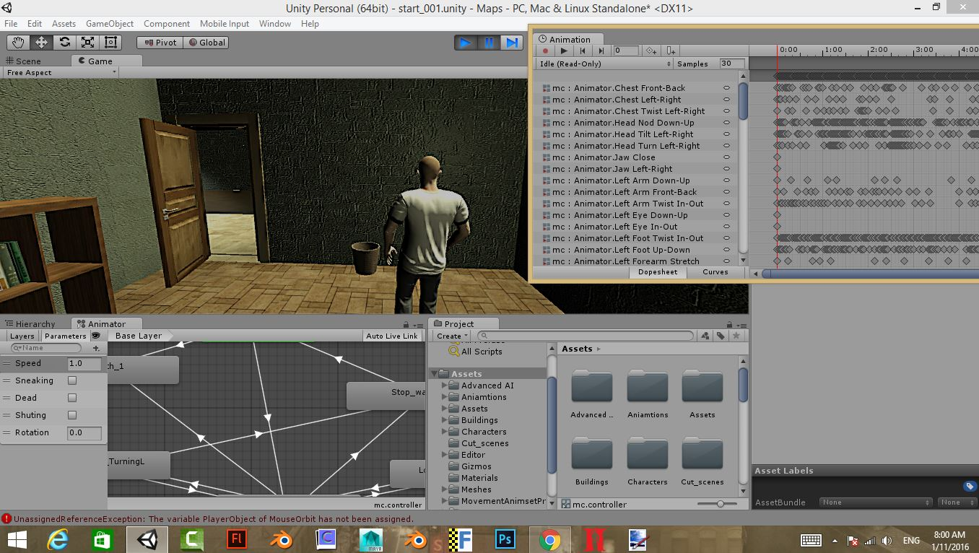
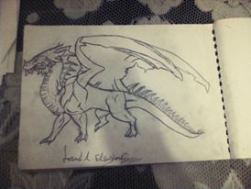
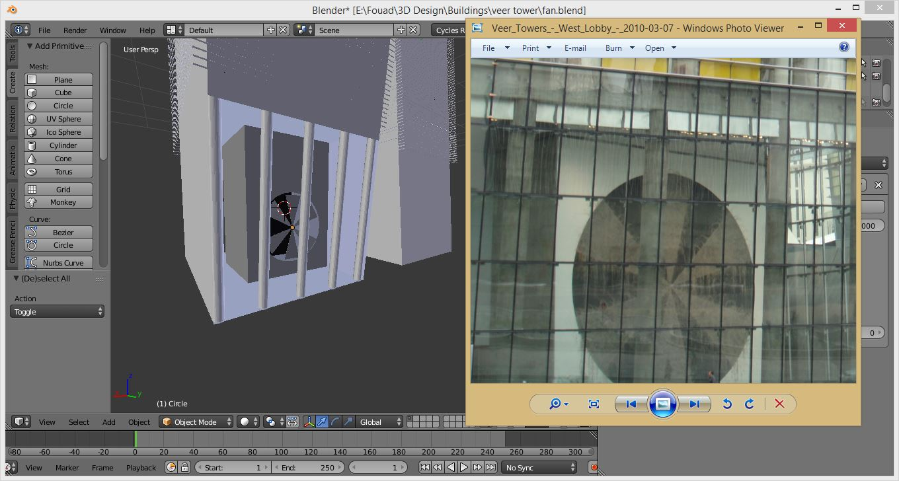
Name : Fouad Ahmed
Education : 2nd Year High School
Work : Director & Owner at OGW & AGP
&(3D , 2D Artist - Flash , 3D Game developer)

Slide 7


Slide 9

The Main Titles..
يعني إيه لعبة ؟؟ -
هما ليه بيعملوا ألعاب ؟؟ -
إيه هى محتويات اللعبة ؟؟ -
بيعمولها إزاي ؟؟ -
طيب انا اعمل ايه عشان اعمل واحدة؟؟ -
استفتاء جمهوري -

Slide 10
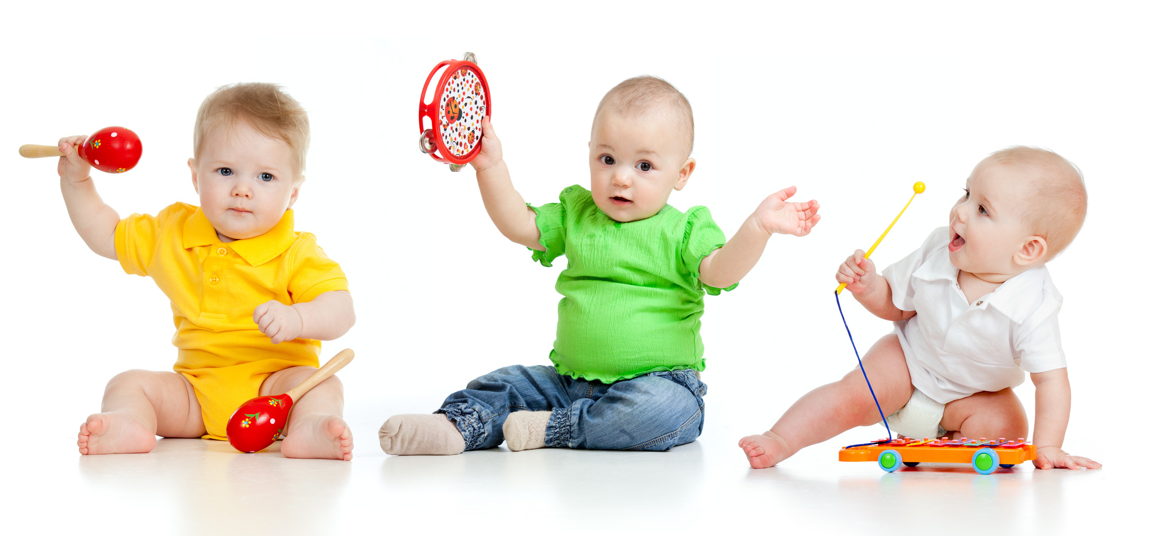
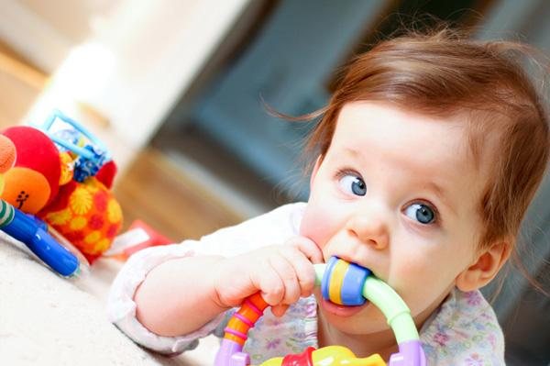
يعني إيه لعبة ؟؟

Slide 11



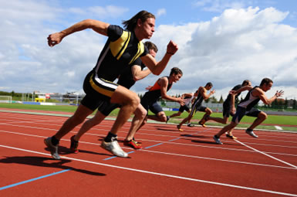

Slide 12

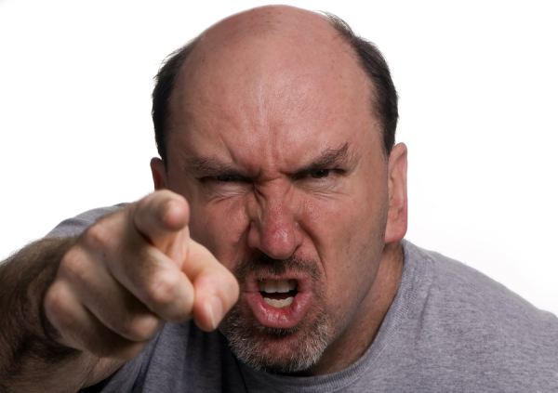

Slide 13
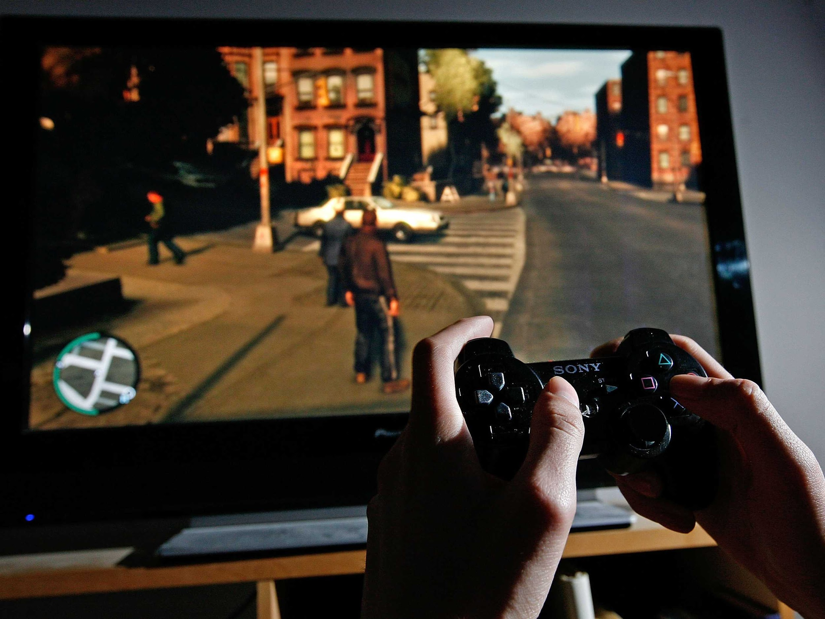
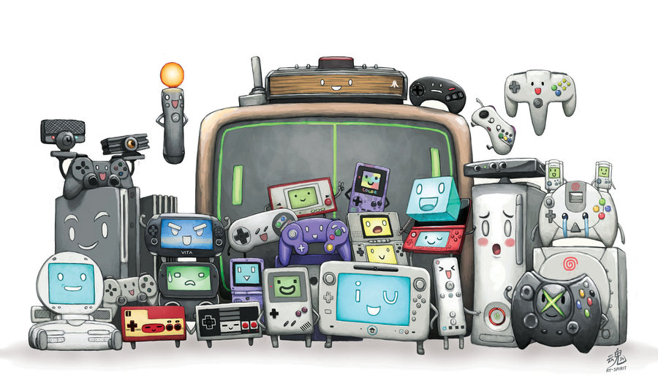
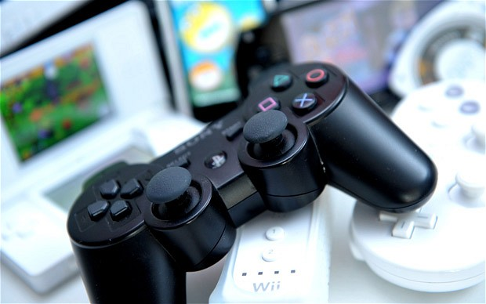

Slide 14

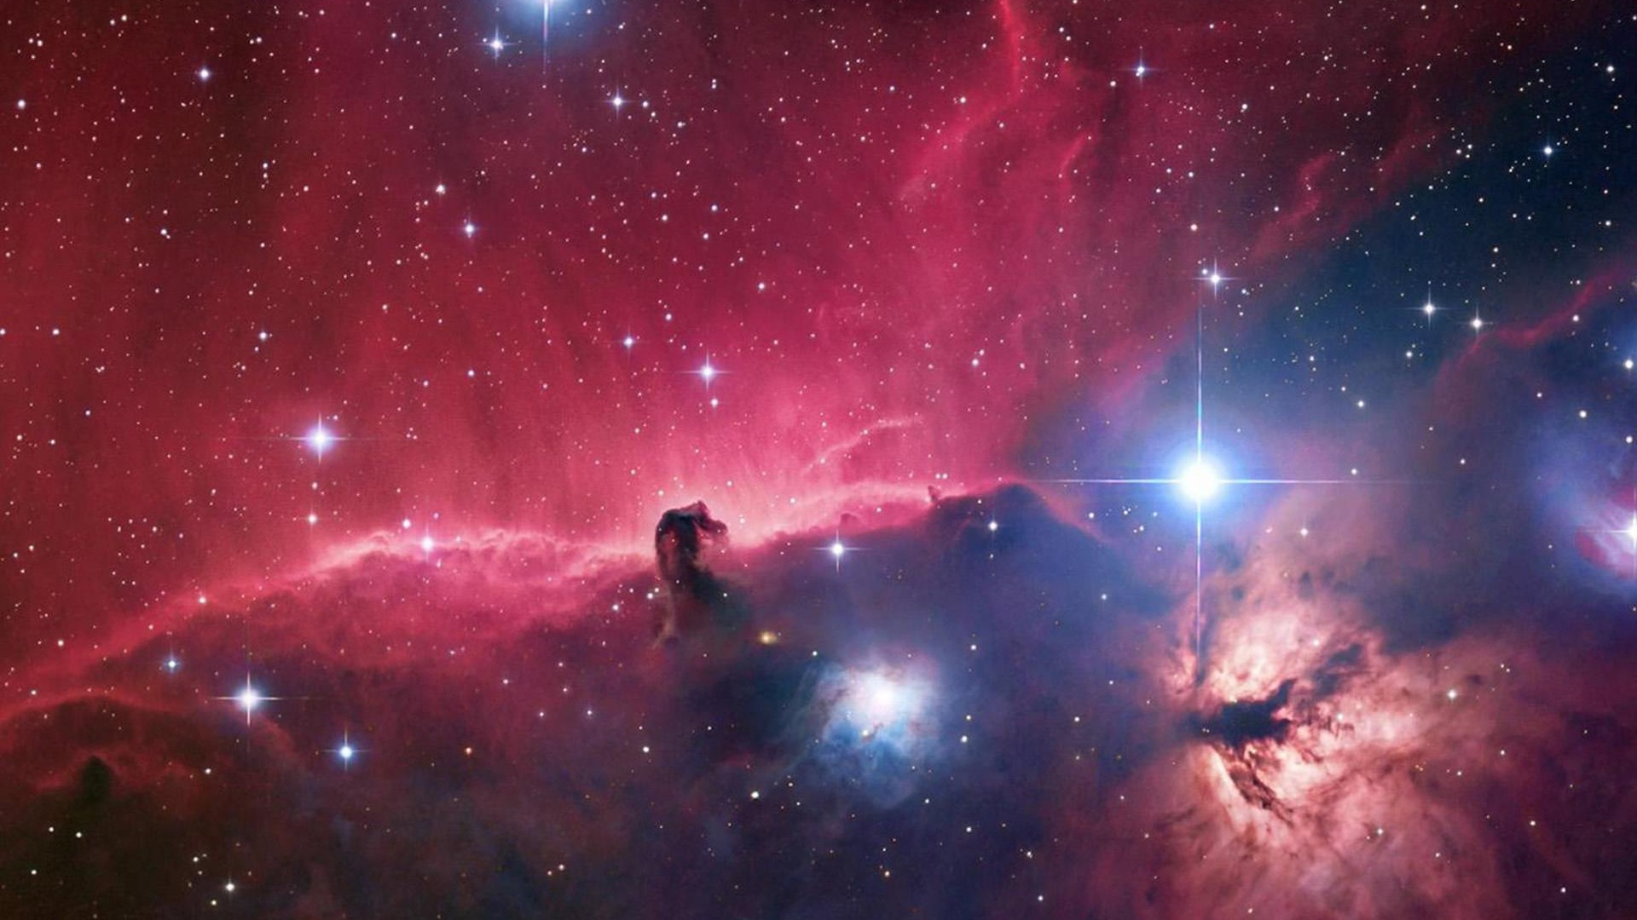

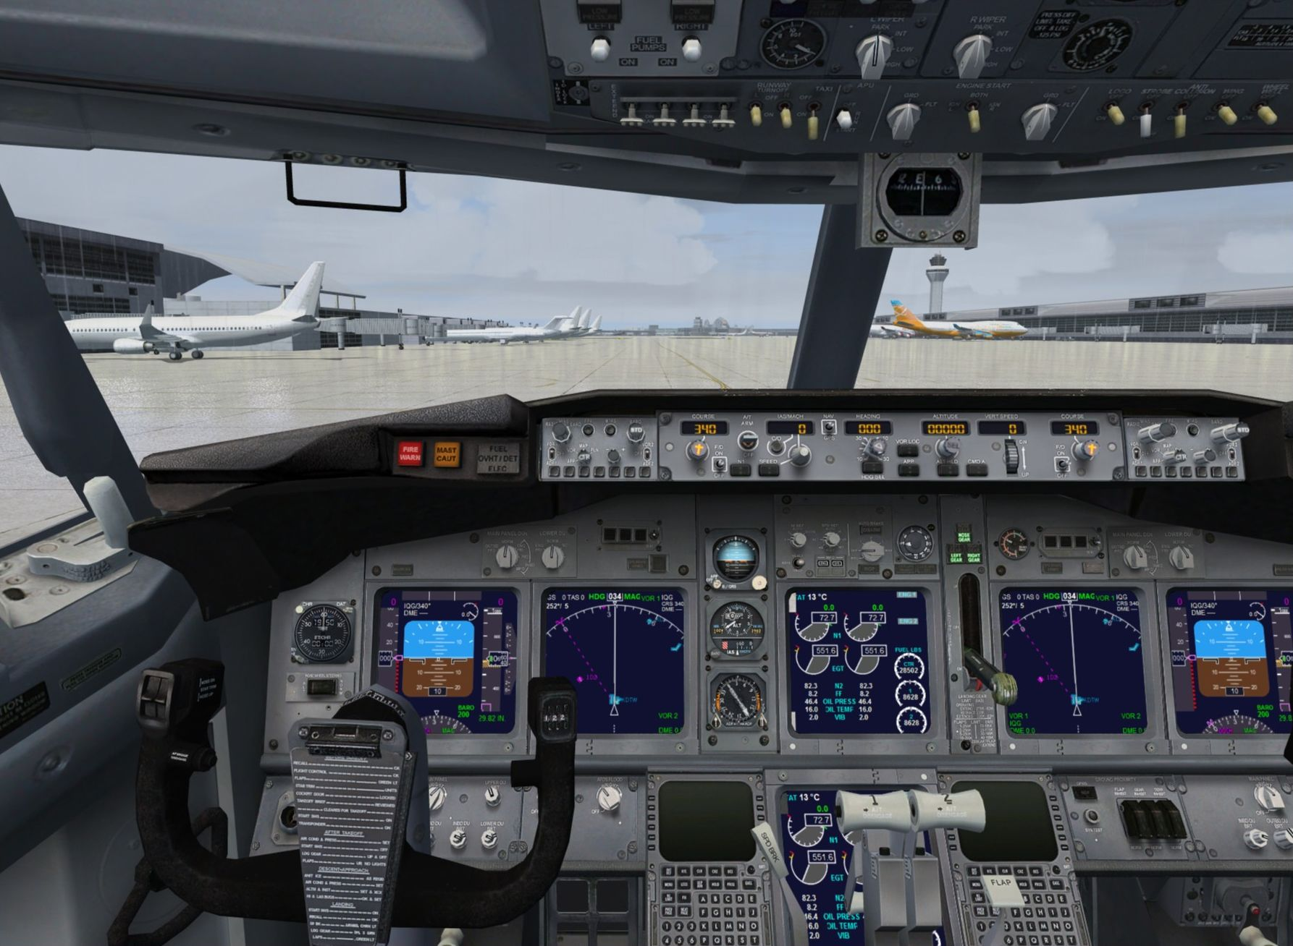

Slide 15
هما ليه بيعملوا ألعاب ؟؟
الربح المادي -
توصيل فكرة أو قضية معينة -
للتسلية -
حاجات تانية -

Slide 16
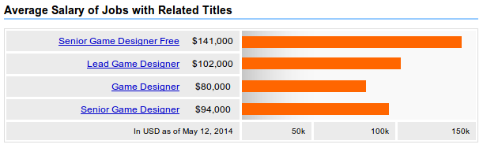

Slide 17
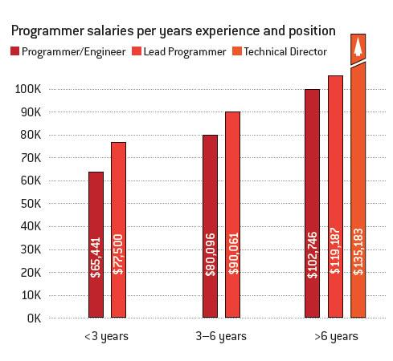

Slide 18
هما ليه بيعملوا ألعاب ؟؟
الربح المادي -
توصيل فكرة أو قضية معينة -
للتسلية -
حاجات تانية -

Slide 19


Slide 20
هما ليه بيعملوا ألعاب ؟؟
الربح المادي -
توصيل فكرة أو قضية معينة -
للتسلية -
حاجات تانية -

Slide 21
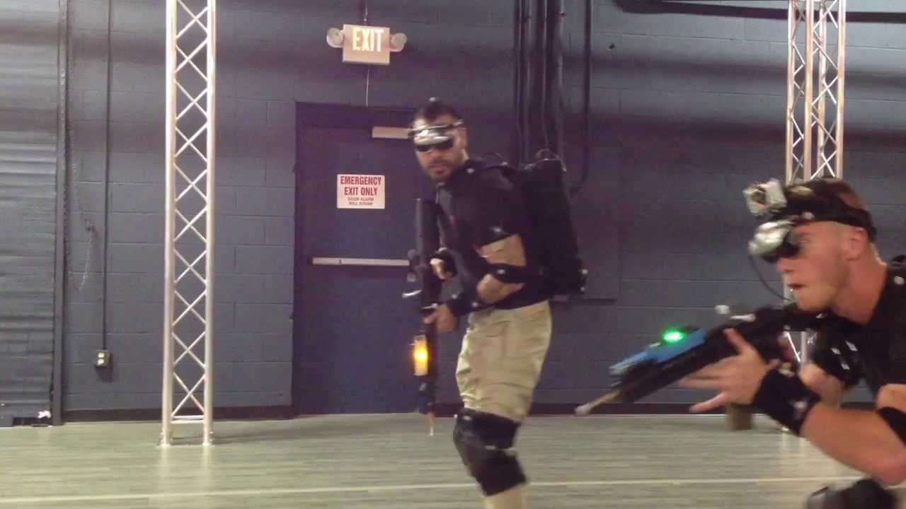
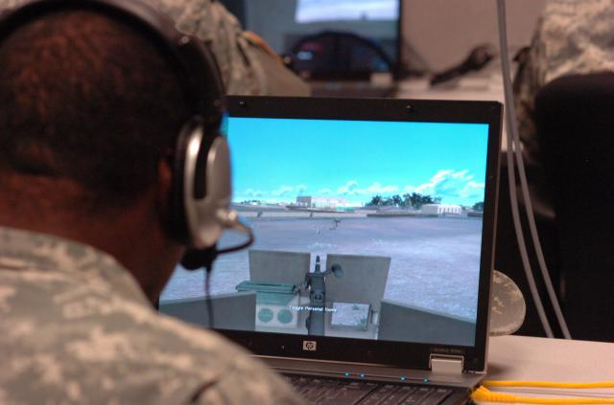
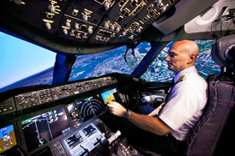
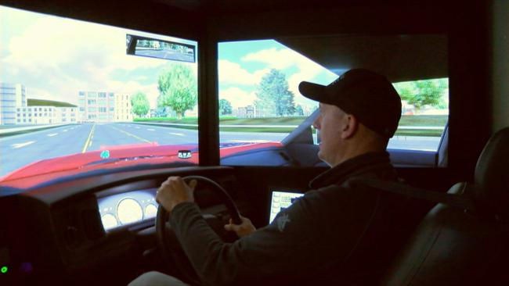

Slide 22
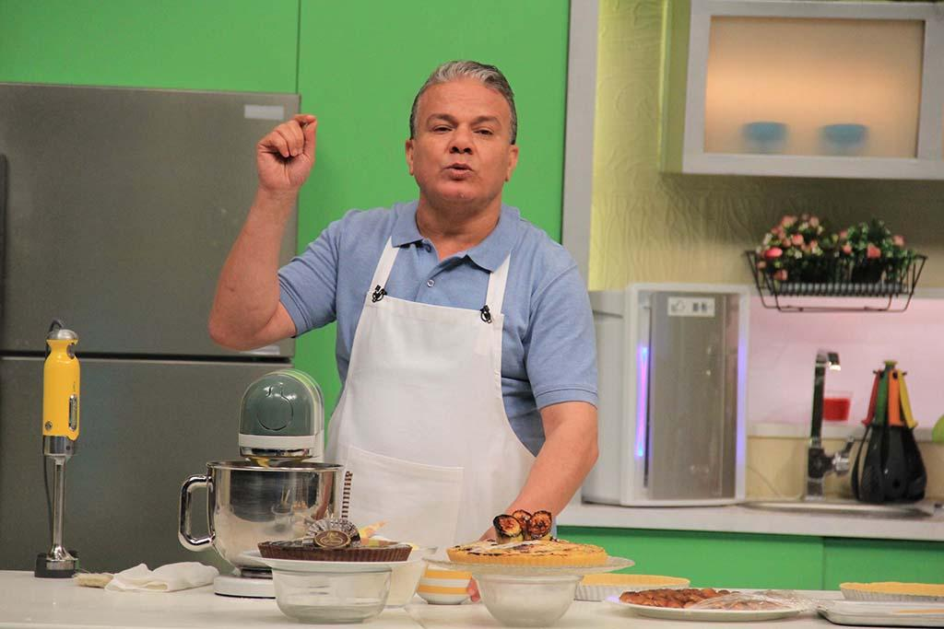
المقادير
الفكرة -
قصة -
فريق عمل -
مشاهد -
أكواد -

Slide 23


Slide 24


Slide 25
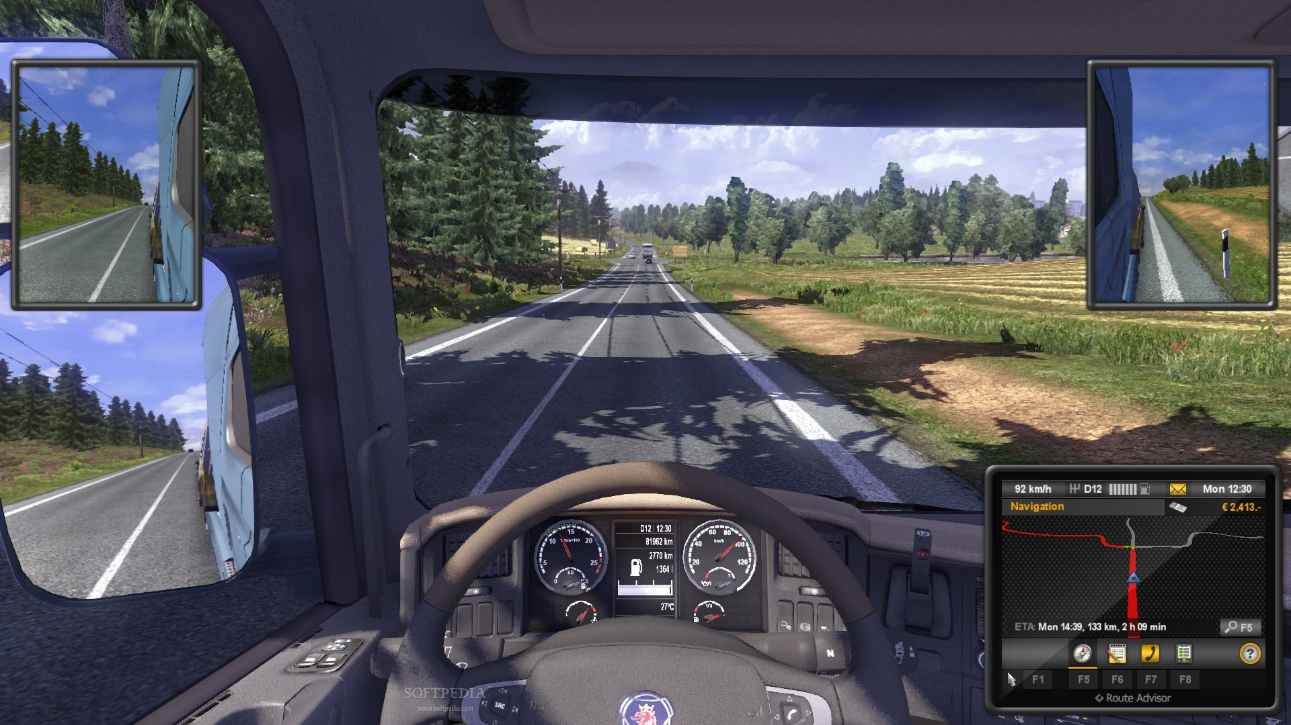

Slide 26


Slide 27



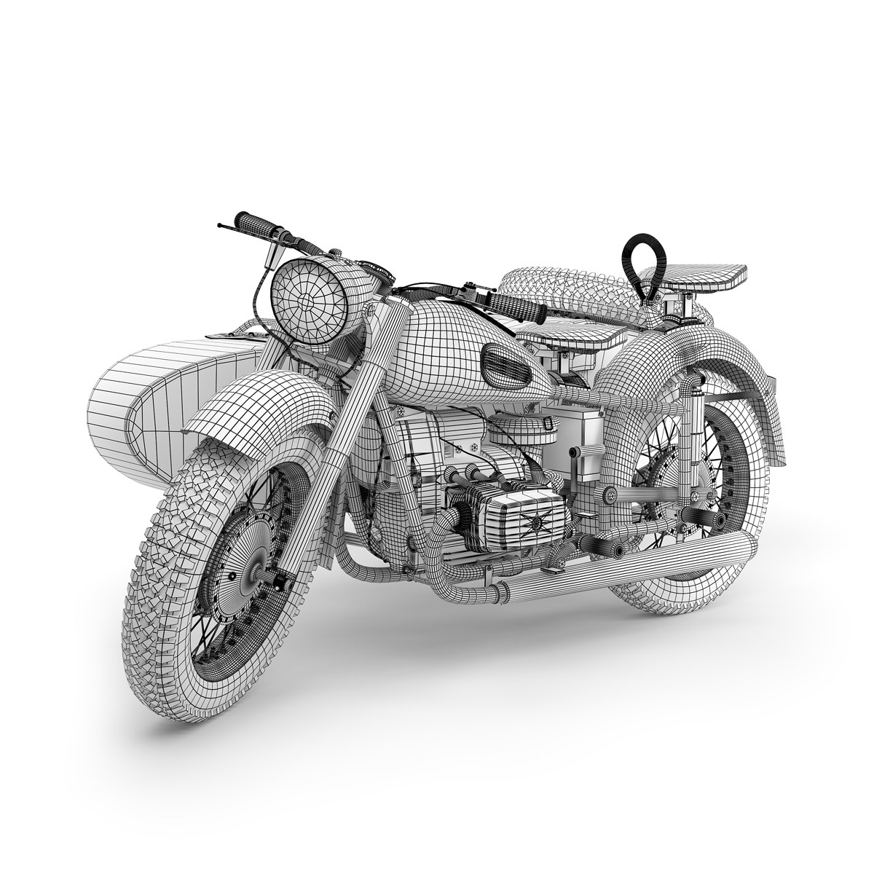
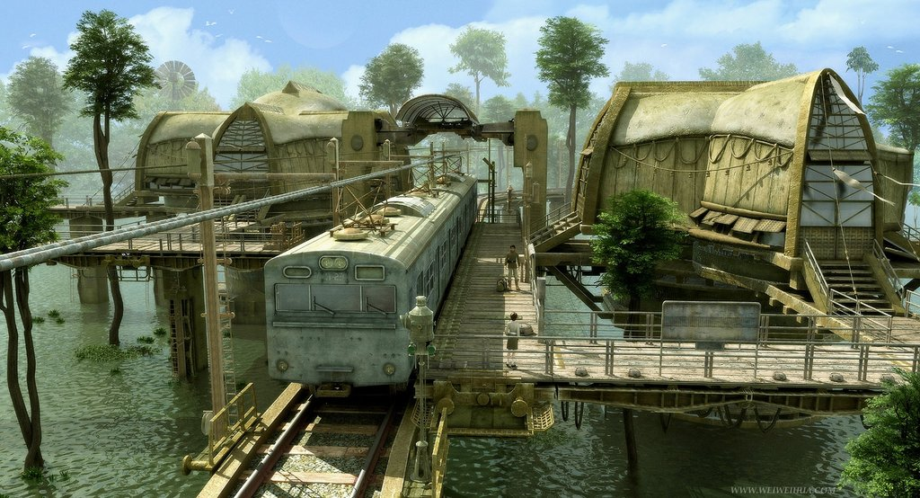

Slide 28
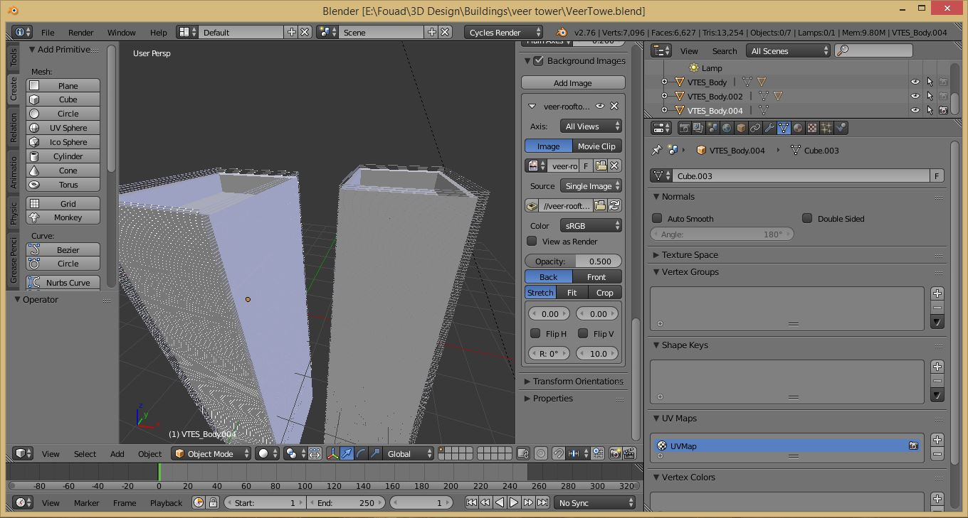
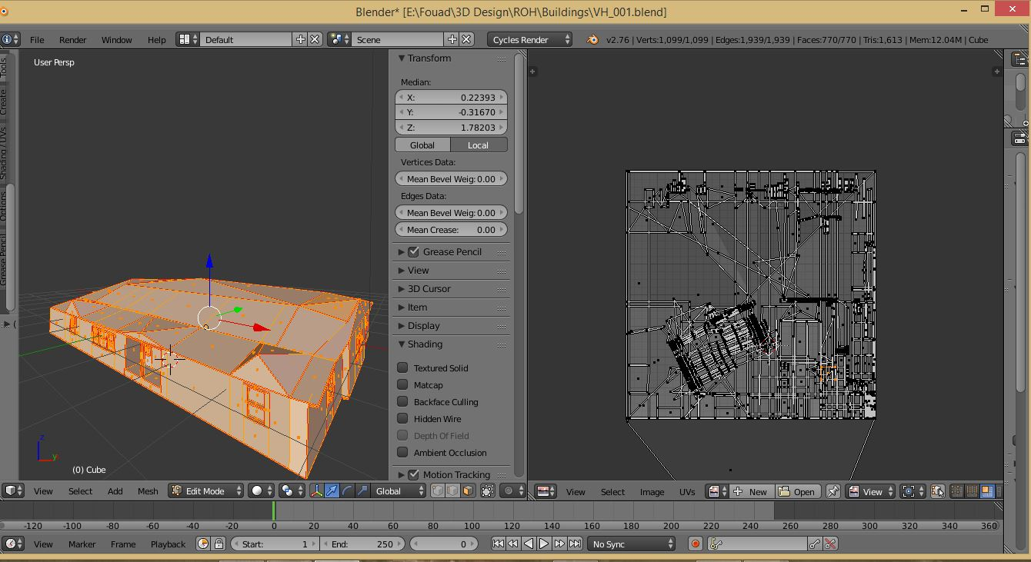
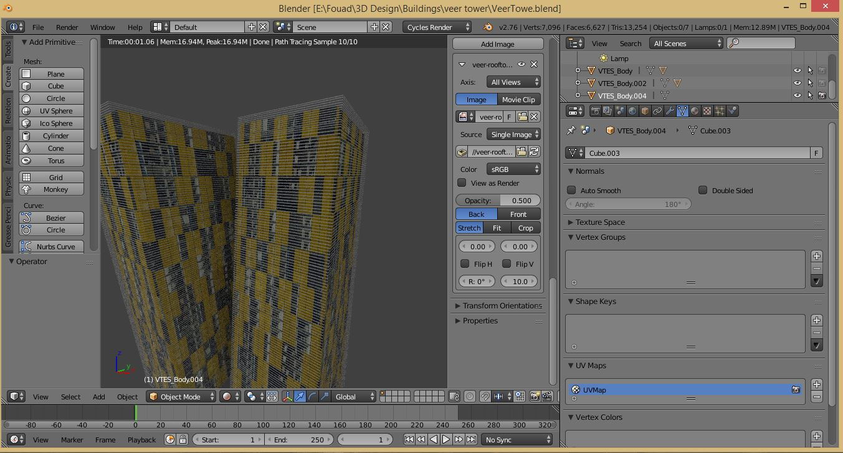
Modeling steps

Slide 29
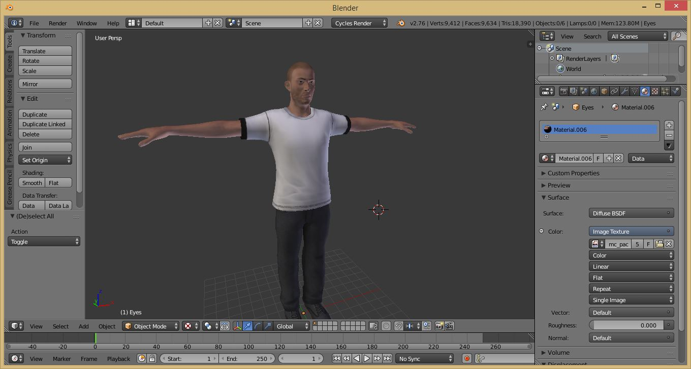
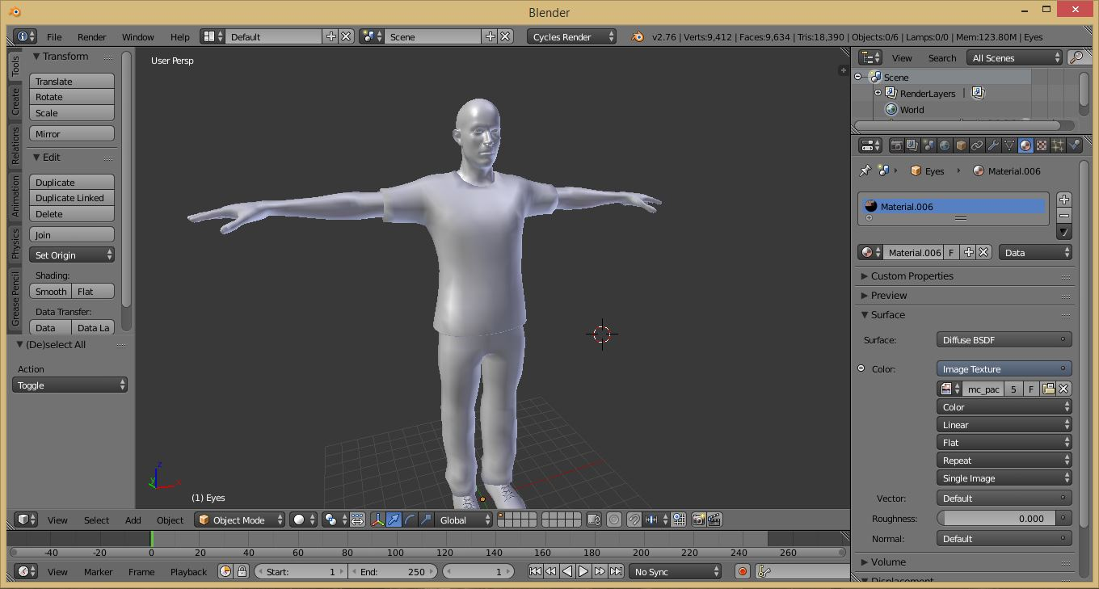
Character design steps

Slide 30
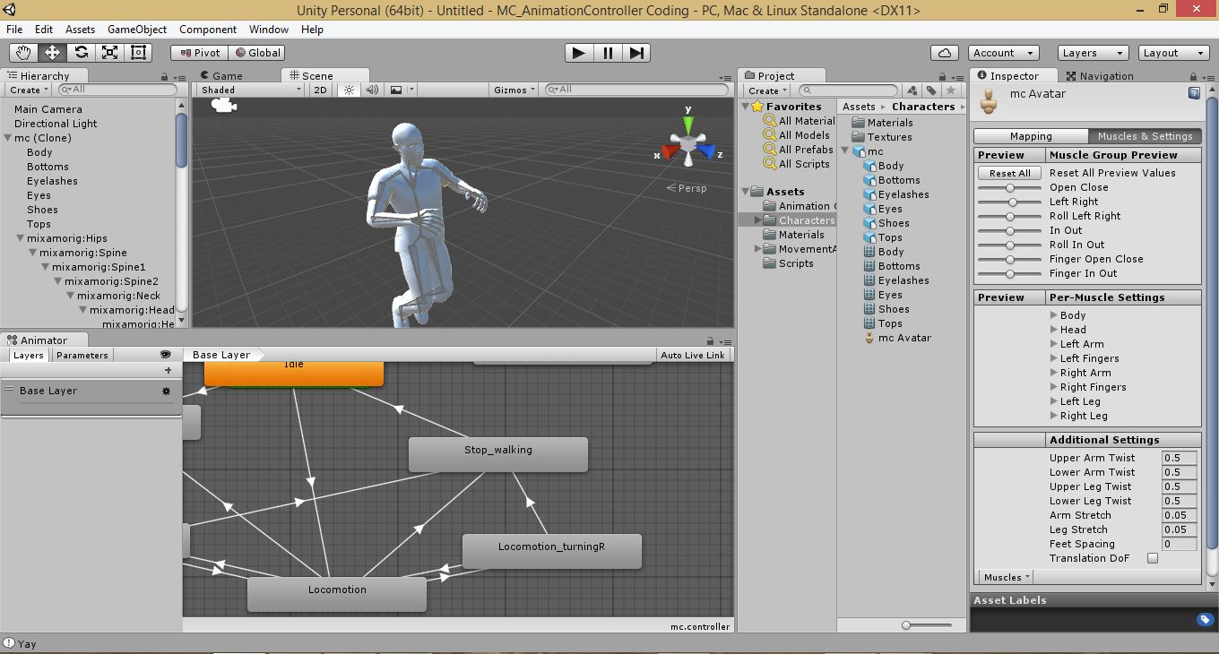
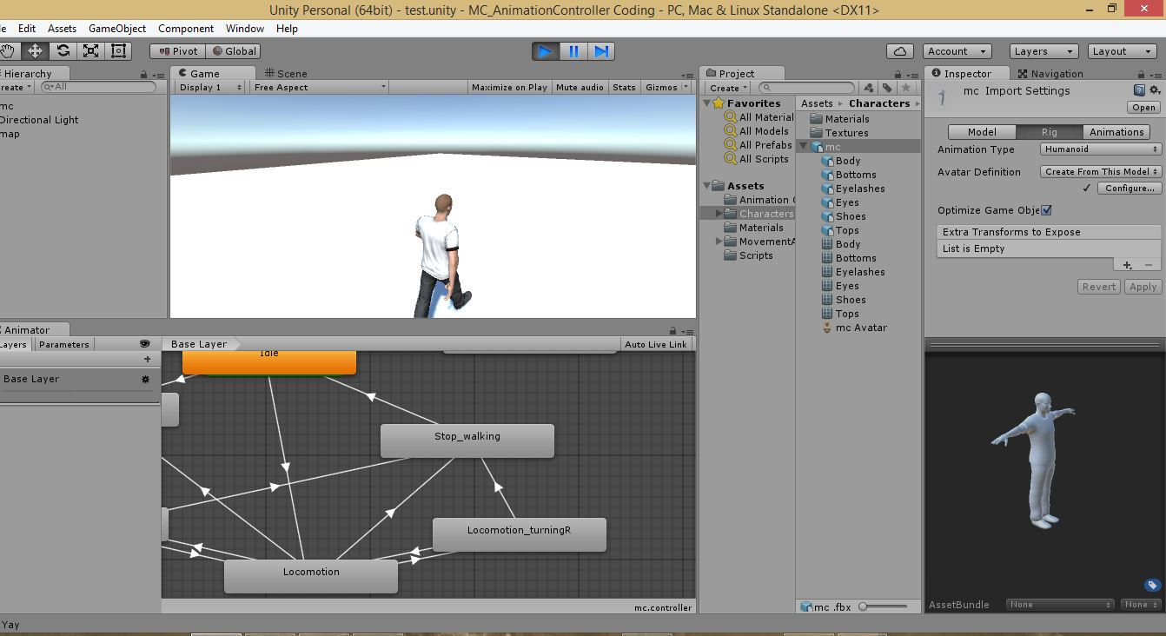

Slide 32


طب أنا أعمل إيه ؟؟
تحديد المجال -
التعلم -
البحث عن فريق عمل -
العمل -

Slide 33
طب أنا أعمل إيه ؟؟
تحديد المجال -
التعلم -
البحث عن فريق عمل -
العمل -

Slide 34
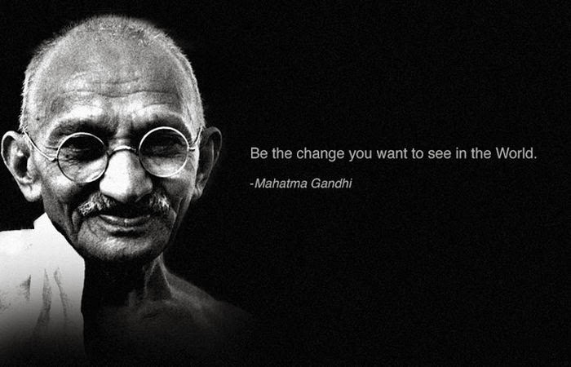

Slide 35

التعليم

Slide 36
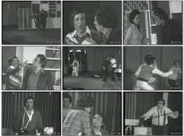
التعليم

Slide 37
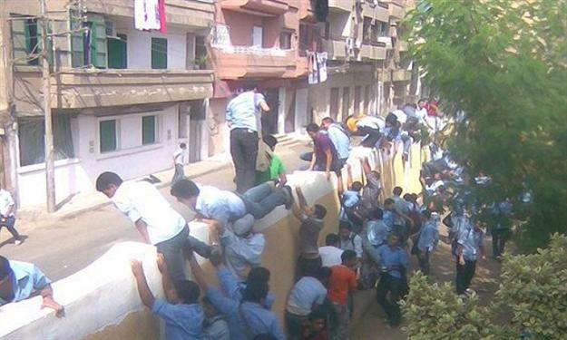
التعليم

Slide 38
التعليم
الشباب

Slide 39
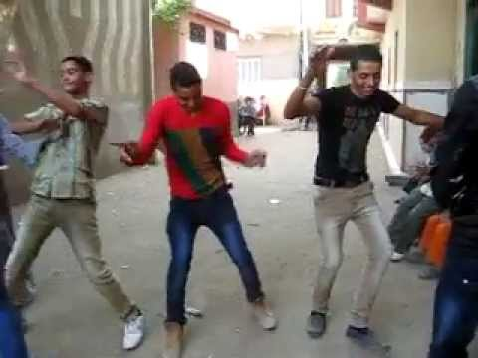
التعليم
الشباب
وسائل العرض

Slide 40

التعليم
الشباب
وسائل العرض

Slide 41
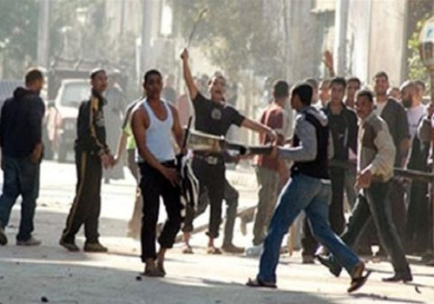
التعليم
الشباب
وسائل العرض

Slide 42


Slide 43


Slide 44


Slide 45


Slide 47
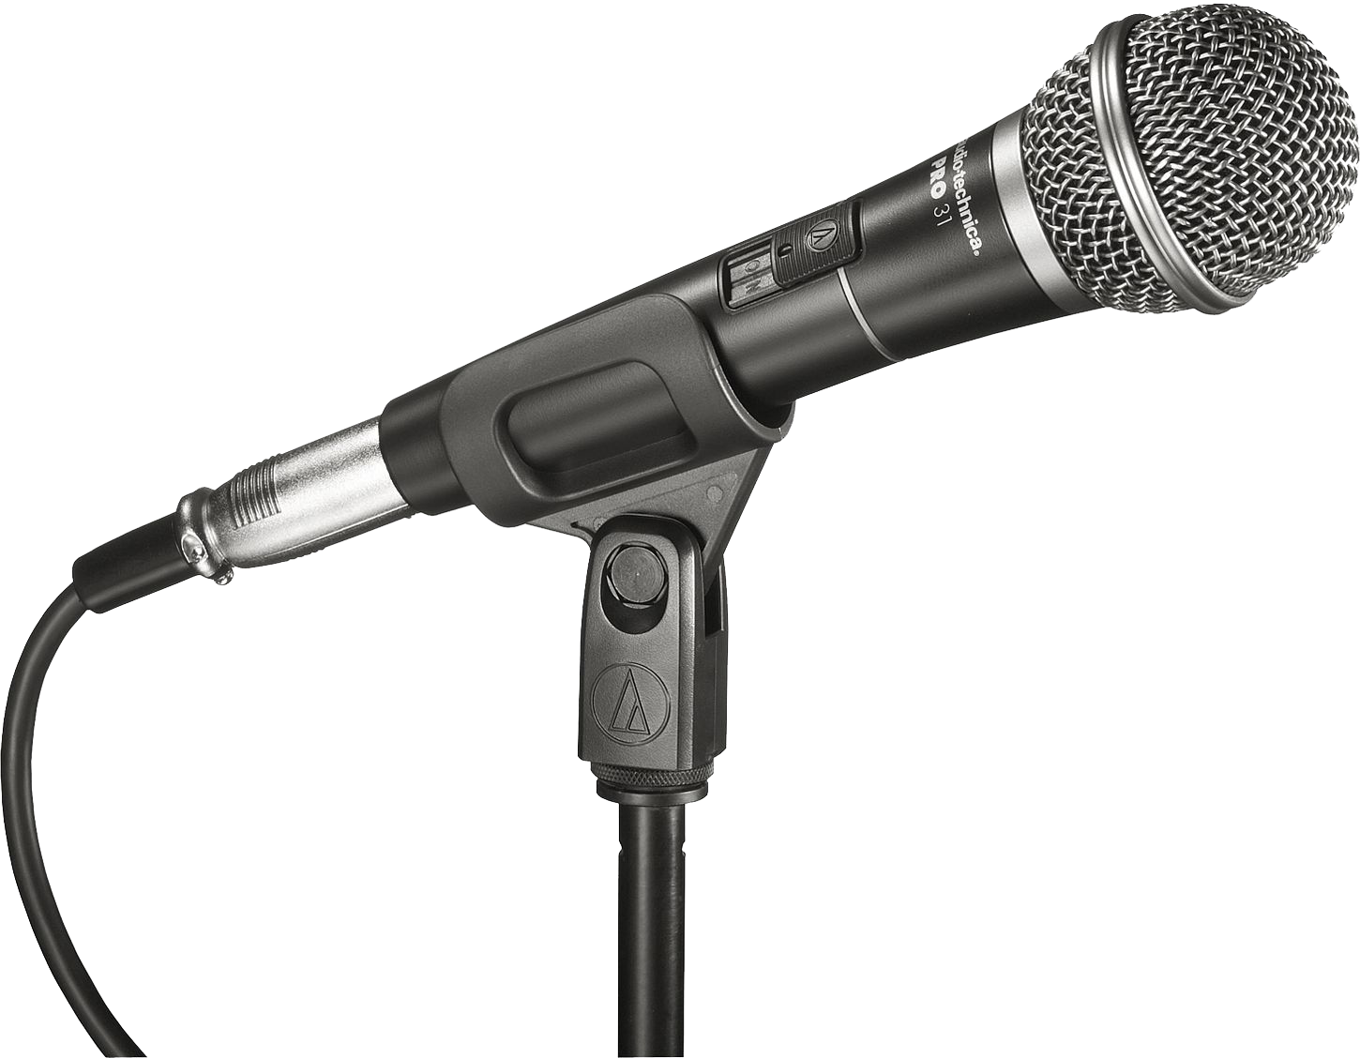

Slide 49


Slide 50
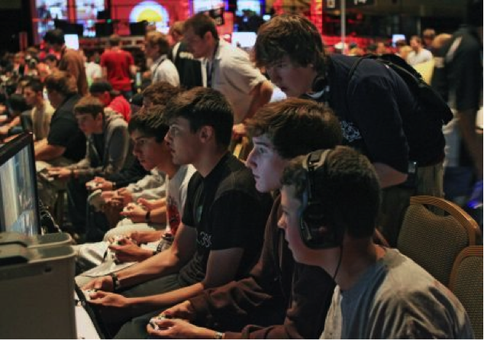
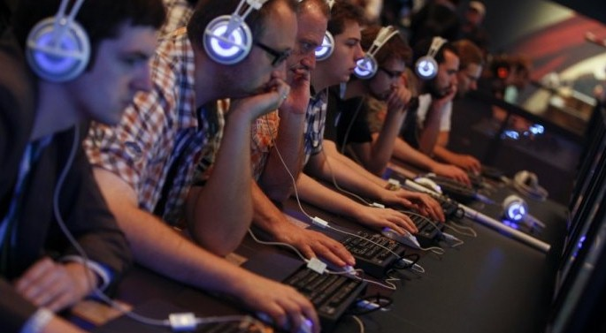

Slide 51
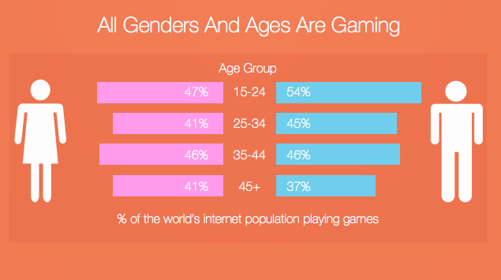

Slide 52
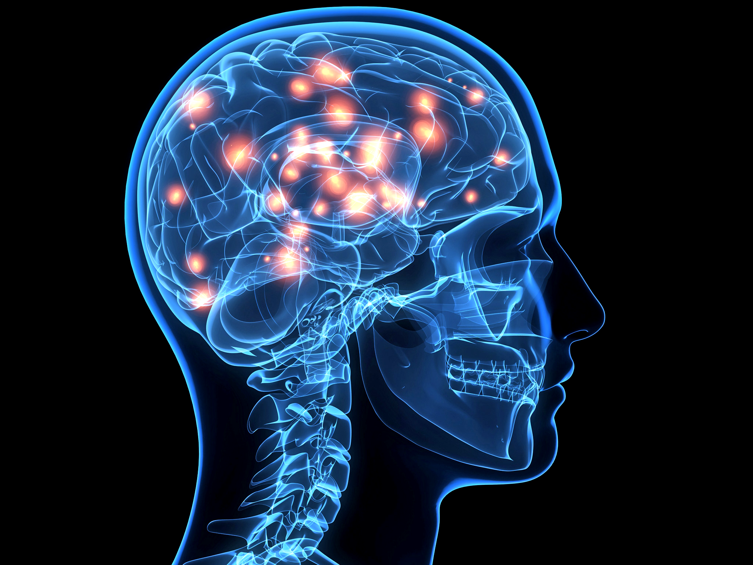



Slide 53


Slide 55
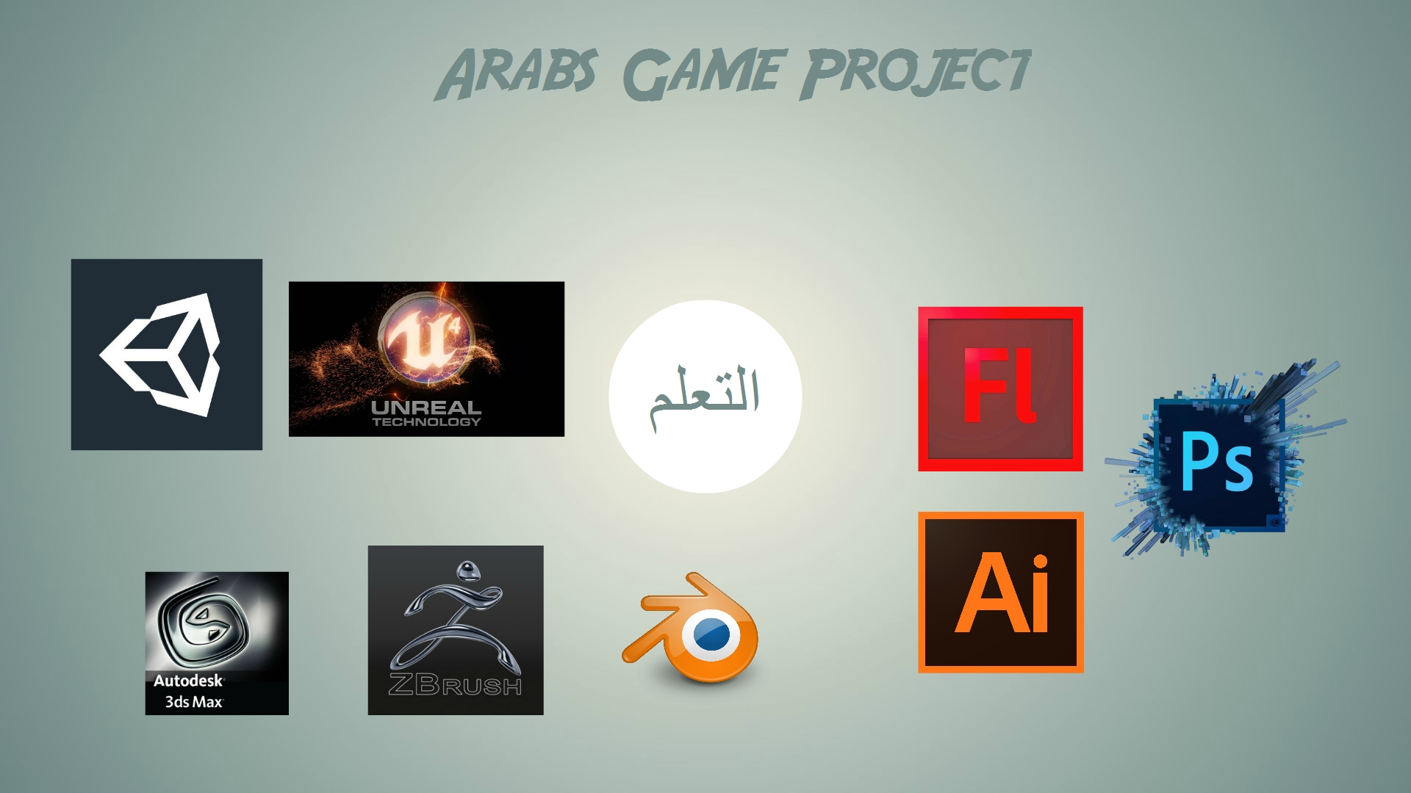

Slide 56

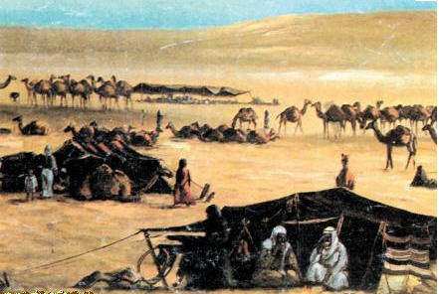

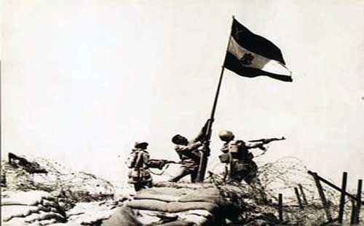
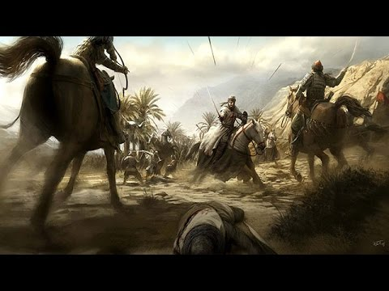


Slide 57


Slide 58
طب أنا أعمل إيه ؟؟
تحديد المجال -
التعلم -
البحث عن فريق عمل -
العمل -

Slide 59
التعلم والعمل
اتعلم فين ؟؟ -
إزاي اختار المجال ؟؟ -
إيه هى البرامج الي حتعامل معاها؟؟ -

Slide 60


Slide 61


Slide 62
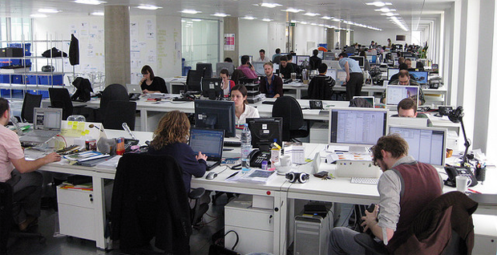
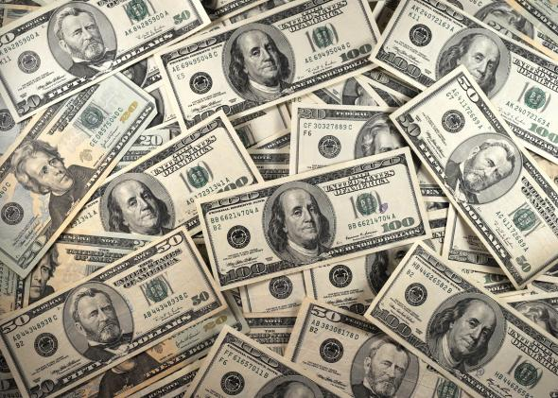

Slide 63

-: البرامج

Slide 64

-: البرامج

Slide 65

-: البرامج

Slide 66

-: البرامج

Slide 67


-: البرامج

Slide 68

-: البرامج

Slide 69

-: البرامج

Slide 70
-: البرامج

Slide 71

-: البرامج

Slide 72
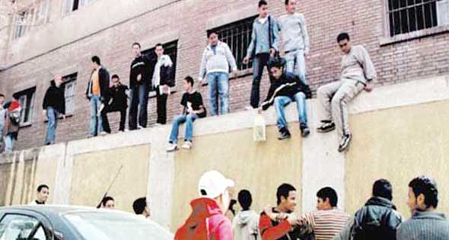

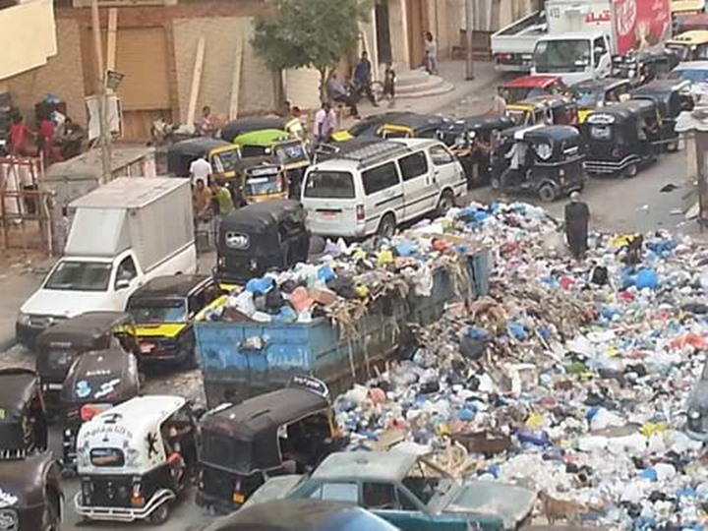
-: البرامج

Slide 73
-: البرامج

Slide 74
-: البرامج

Slide 75
-: البرامج

Slide 76

-: البرامج

Slide 77


Slide 78
شكرا
Fouad Ahmed

Slide 79
